Slide 1
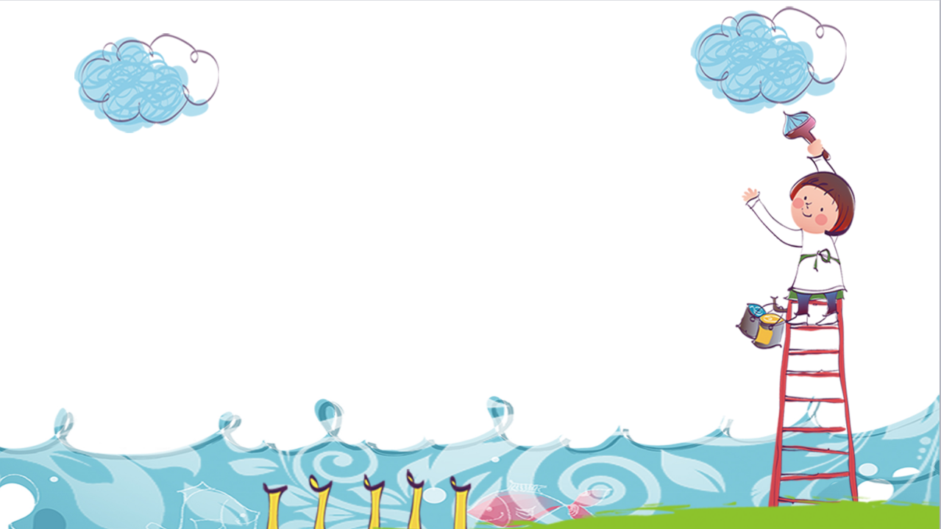
认识乘法
采菱小学 乔乔

Slide 2
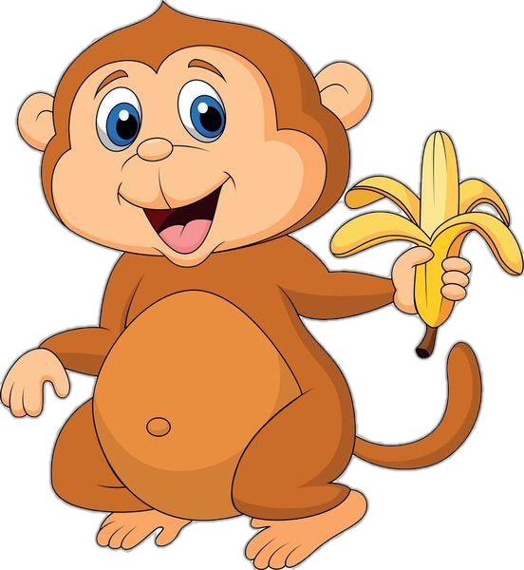



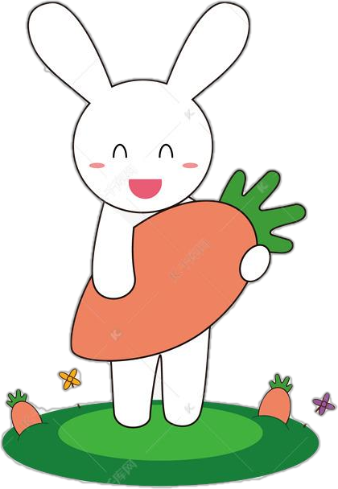

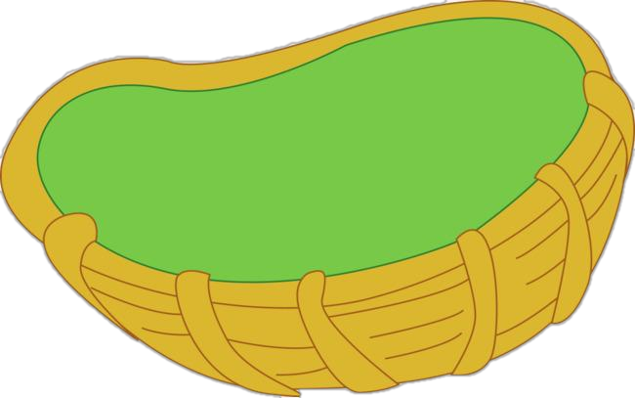
数一数

Slide 3
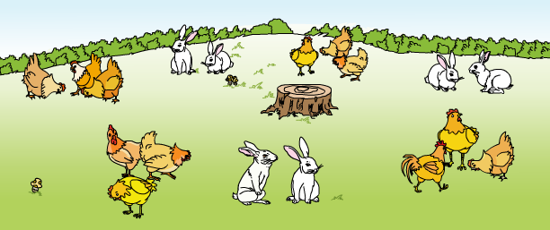
1个2只
3个2只
2个2只

Slide 4
3个3只
1个3只
4个3只
2个3只

Slide 5
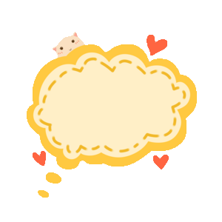

活动一：独立摆一摆
活动要求：
①摆一摆：用小棒摆5堆，每堆2根。
②填一填：完成学习单第二题。

Slide 6
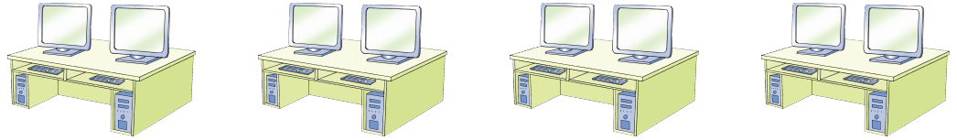

？台
（ ）个（ ）相加。
4
2

Slide 7
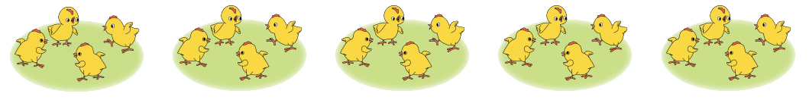
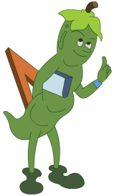
？只
（ ）个（ ）相加。
5
4
求几个相同加数的和，用乘法计算比较简便。

Slide 8
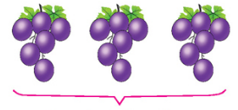
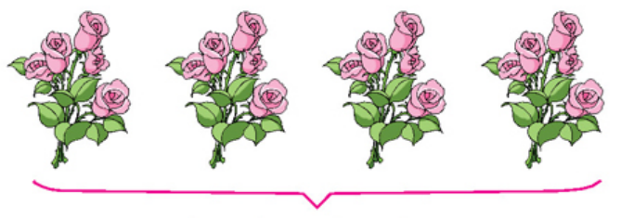
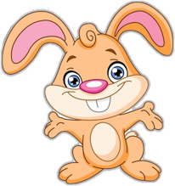
3
6
5
（ ）个（ ）颗
4
（ ）个（ ）朵

Slide 9
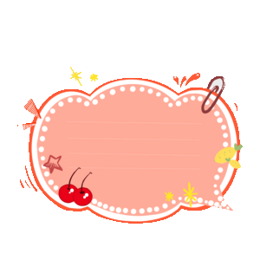
活动二：合作摆一摆
活动要求：
1.摆一摆：①每堆摆3个，摆4堆。
②每堆摆4个，摆3堆。
2.填一填：列出加法和乘法算式。

Slide 10

欢迎下次再来

